Slide 1

BOOTCAMP 2021

Slide 2

DEFINIÇÃO DO PROBLEMA
Prever o número de egresso de servidores por aposentadoria.

Slide 3

OBTENÇÃO DOS DADOS
'IDADE', 'SEXO', 'ESTADO CIVIL','TITULAÇÃO', 'TEMPO SERVIÇO', 'CARREIRA', 'CARGO', 'CLASSE', 'CD CLASSE', 'CD REFERÊNCIA', 'CD PADRÃO', 'CD NÍVEL', 'LOTAÇÃO', 'EXERCÍCIO', 'GRUPO', 'UPAG', 'CH', 'DT INGRESSO ÓRGÃO SP', 'DT INATIVIDADE', 'DT EXCLUSÃO'
Sistema Integrado de Administração
de Recursos Humanos (SIAPE)

Slide 4

ANÁLISE DOS DADOS

Slide 5
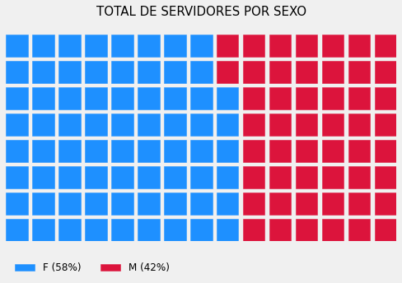

Slide 6
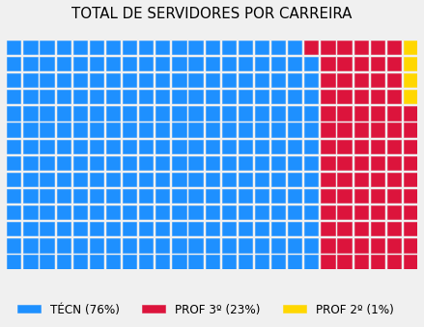

Slide 7
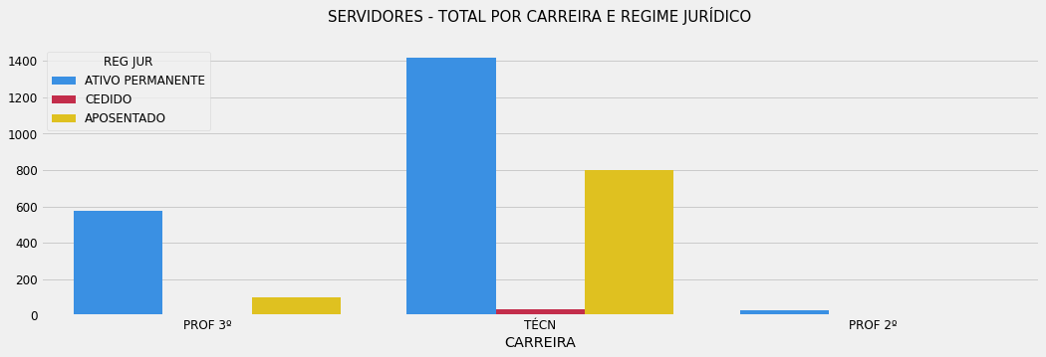

Slide 8
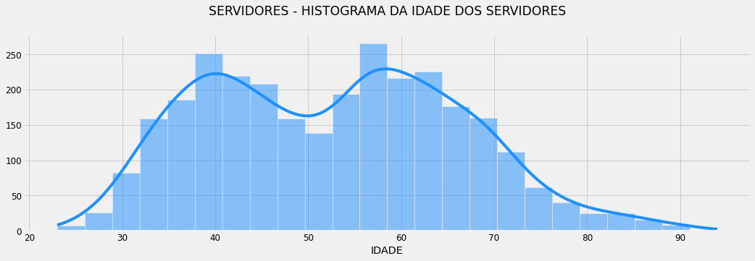

Slide 9
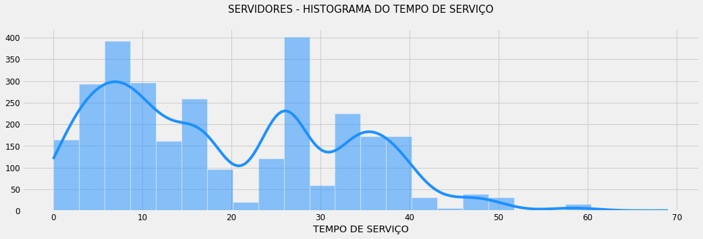

Slide 10
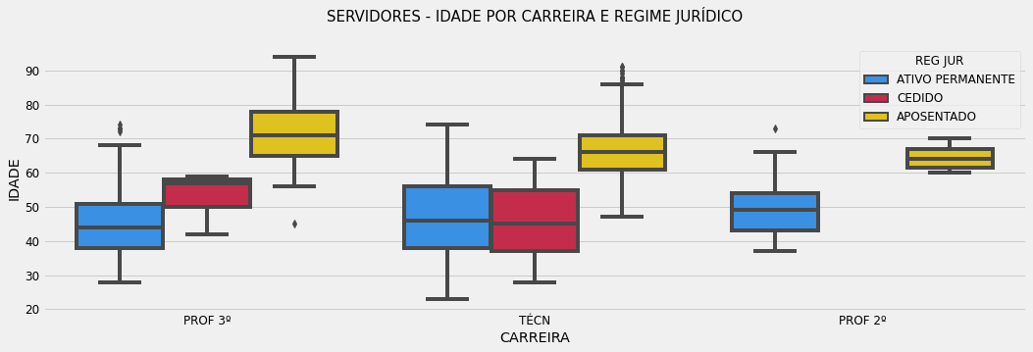

Slide 11
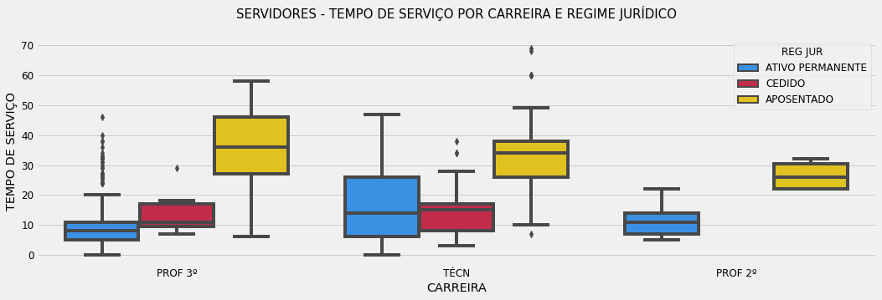

Slide 12
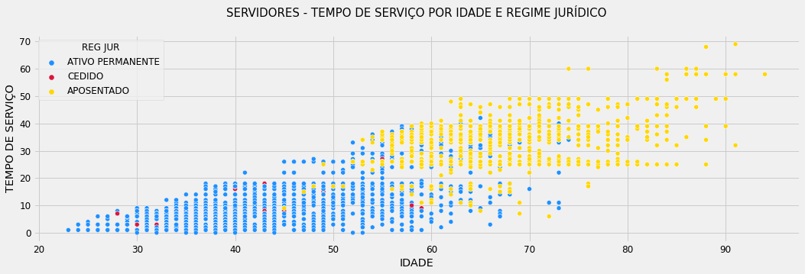

Slide 13

ESCOLHA E AVALIAÇÃO DOS MODELOS ML

Slide 14
POPULAÇÃO
Servidores Ativos e Inativos
Treino
2 963
Teste
70 %
30 %

Slide 15
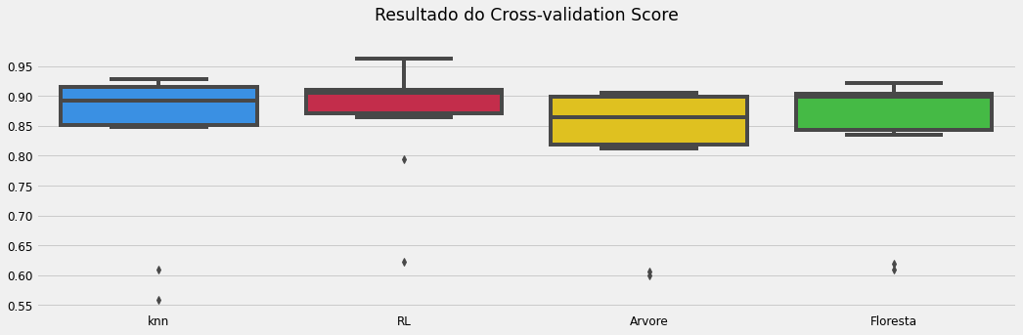

Slide 16
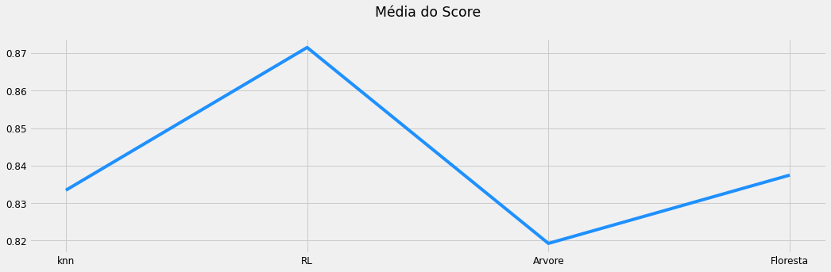

Slide 17
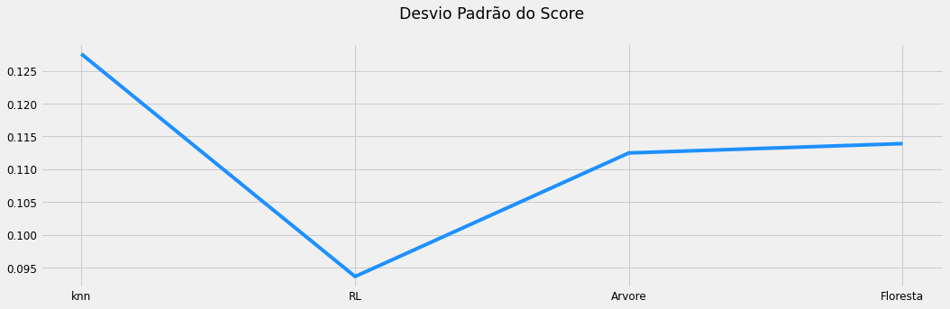

Slide 18
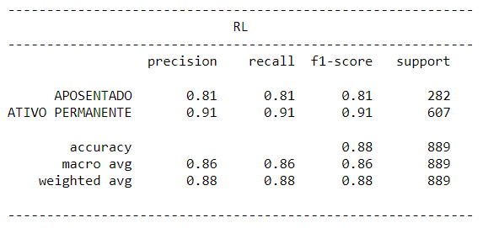

Slide 19
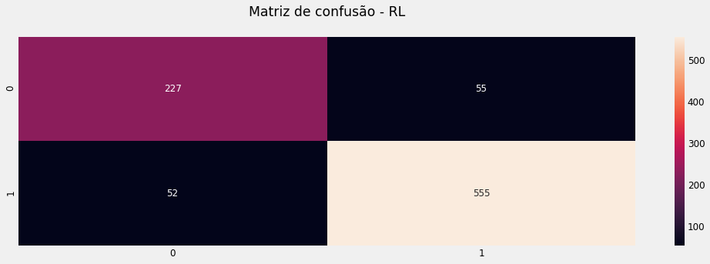

Slide 20

RESULTADOS

Slide 21
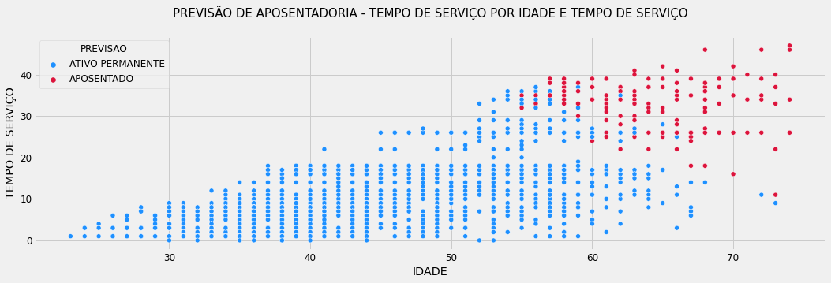

Slide 22
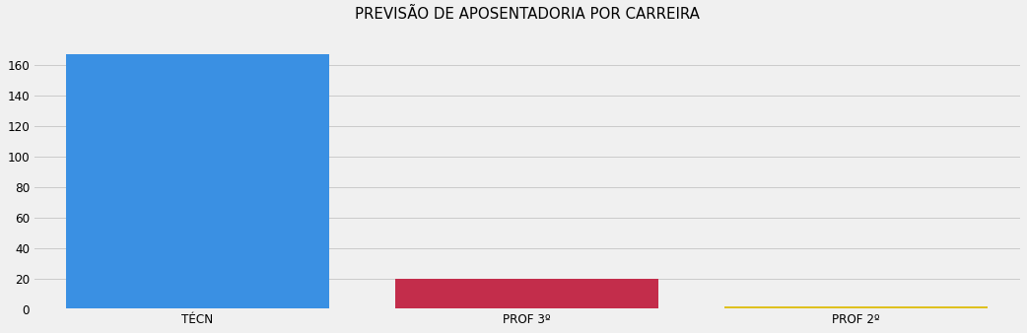

Slide 23
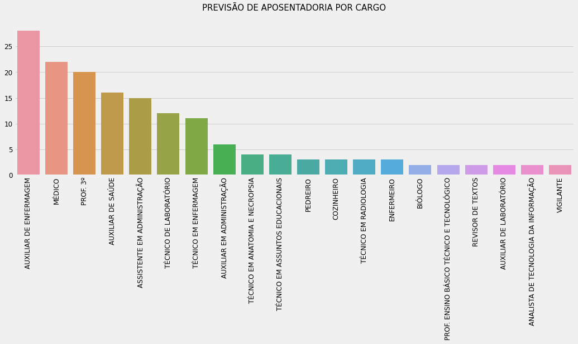

Slide 24
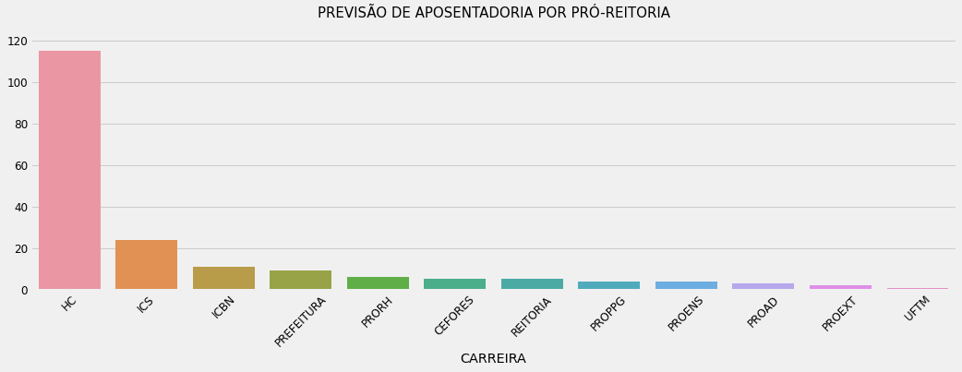

Slide 25
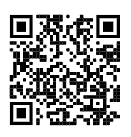

MUITO OBRIGADO!
tiagotouso@gmail.com
tiago.touso@uftm.edu.br
https://github.com/tiagotouso/PREVISAO_APOSENTADORIA

